Slide 1
UNIVERSIDAD PRIVADA DE TACNA • ESCUELA PROFESIONAL DE INGENIERÍA DE SISTEMAS
FinanceFlow — Sistema de Gestión Financiera
Informe Ejecutivo de Estado & Arquitectura de Abstracción (v1.3.0)
Plataforma integral de balance económico potenciada con Inteligencia Artificial (Gemini Vision OCR), clasificación probabilística (Naive Bayes) y desacoplamiento enterprise mediante SDK propio.
EQUIPO DE DESARROLLO
Sebastian Arce Bracamonte
Brant Antony Chata Choque
SUPERVISIÓN ACADÉMICA
Mag. Ricardo Valcárcel Alvarado
Construcción de Software I
PARÁMETROS DE EXPOSICIÓN
Tiempo Objetivo: < 5 Minutos
Estado del Sistema: v1.3.0

Slide 2
01. RESUMEN EJECUTIVO & ESTADO OPERATIVO
2 / 8
Avance Global del Sistema: 92% Consolidado
92%
AVANCE GENERAL
Sistema implementado y operativo; en fase de hardening y estabilización (Sprint 7)
15 / 15
REQUERIMIENTOS SRS
100% de funcionalidades core desarrolladas (Auth, Movimientos, OCR, Reportes)
66 / 66
TESTS SDK PARALELOS
100% éxito en pruebas de carga y estrés; latencia media ultraestable de 172 ms
🎯 PROBLEMA & VALOR RESUELTO
• Fricción Cero en Registro: Erradica el llenado manual de gastos mediante escaneo inteligente de comprobantes (Yape, Plin, BCP).
• Toma de Decisiones en Tiempo Real: Planificador matemático que proyecta compras según capacidad real de ahorro mensual.
• Integridad Contable Impecable: Cierre y reposición de caja chica, bloqueo físico de periodos mensuales y autoarchivado M-2.
💰 EFICIENCIA DE RECURSOS & PREPARACIÓN
• Costo Cloud Cero (S/. 0.00): Infraestructura optimizada para niveles gratuitos en MongoDB Atlas, Vercel y Render sin costos ocultos.
• Presupuesto de Desarrollo: S/. 12,000 ejecutados (2 desarrolladores a 3 meses) con 93.75% de eficiencia financiera total.
• Auditoría de Seguridad Remediada: 12/12 hallazgos de seguridad certificados (CVSS 9.8 a 3.1) en modo Fail-Closed criptográfico.

Slide 3
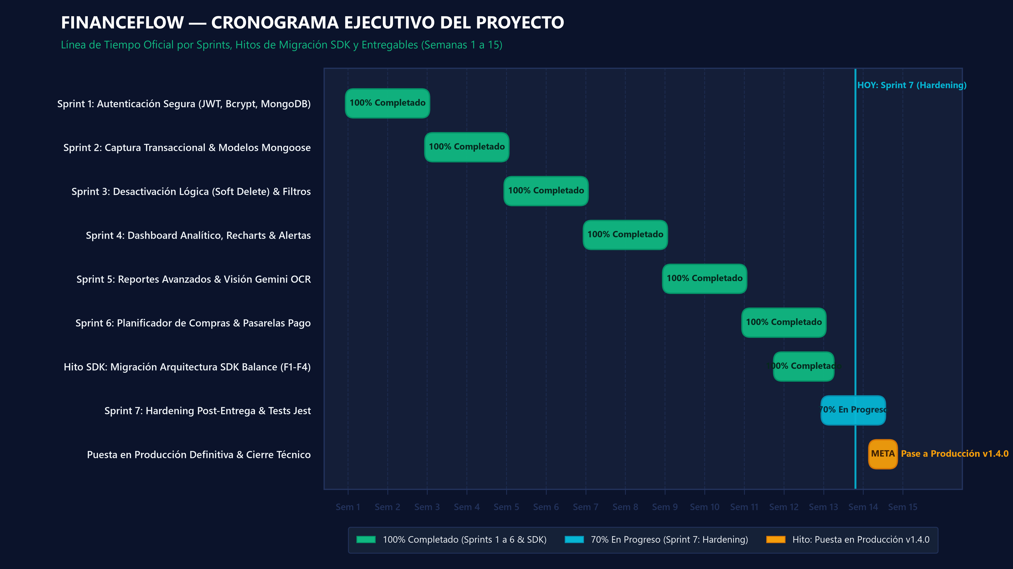
02. CRONOGRAMA DE DESARROLLO
3 / 8
Línea de Tiempo Oficial por Sprints e Hitos de Entrega (Gantt)

Slide 4
03. ARQUITECTURA DE SISTEMAS
4 / 8
Ecosistema Full-Stack Distribuido & Inteligencia Artificial
FRONTEND & MÓVIL
✓ React 18 SPA (React Router v7)
✓ Tailwind CSS + Recharts dinámicos
✓ React Hook Form con Zod 4
✓ Cliente Móvil React Native (Expo)
✓ Admin Dashboard HTML5 independiente
BACKEND REST API
✓ Node.js 18 + Express v5.2
✓ Patrón 3 Capas (Routes-Controllers-Services)
✓ JWT estricto sin fallbacks (TTL 7d)
✓ Helmet, CORS estricto & Rate Limit
✓ Observabilidad Sentry Live en Node
MOTOR DE INTELIGENCIA
✓ Google Gemini Pro Vision API
✓ Microservicio Python 3.10 FastAPI
✓ OpenCV (Binarización & Filtros Gauss)
✓ Pytesseract OCR + Regex extractor
✓ Multinomial Naive Bayes + TF-IDF
MONETIZACIÓN & BD
✓ MongoDB Atlas (Replica Set Mongoose)
✓ Multi-Pasarela: Stripe (USD) & Flow.cl
✓ Mercado Pago (PEN) & Yape Manual
✓ Webhooks seguros HMAC Fail-Closed
✓ Cierres de Caja Chica & Historial M-2

Slide 5
04. ESTADO DE ABSTRACCIÓN
5 / 8
Jerarquía de 6 Niveles y Patrones de Diseño Implementados
🏛️ JERARQUÍA DE CAPAS DE ABSTRACCIÓN
• Nivel 5: Presentación (UI): React 18 SPA, Mobile Expo y Admin Portal totalmente desacoplados de consultas SQL/NoSQL.
• Nivel 4: Estado & Hooks: useAnalisisGastos, useAuth y useImageToMovimiento aíslan cálculos matemáticos y reactividad.
• Nivel 3: Consumo & SDK: Paquete @sistema-balance/sdk y adaptadores aíslan el protocolo HTTP y la gestión de tokens.
• Nivel 2: Aplicación & Router: Express Routers, validadores Zod y middlewares de seguridad aíslan el transporte.
• Nivel 1: Dominio & Negocio: Servicios puros (movimientos, cierres, ocr, usuarios) retornan datos puros sin tocar HTTP.
• Nivel 0: Persistencia: Esquemas Mongoose y clúster NoSQL de MongoDB Atlas abstraen el disco físico.
⚙️ PATRONES DE DISEÑO CLAVE
✓ Fachada (Facade Pattern): BalanceSDK unifica y encapsula HttpClient, interceptores, estadísticas y 4 módulos de API en una sola clase.
✓ Adaptador (Adapter Pattern): Capa *-adapter.js permite transición gradual entre servicios tradicionales y el nuevo SDK mediante Feature Flags.
✓ Gateway / Strategy Pattern: Enrutador de pagos unifica Stripe, Flow.cl y Mercado Pago en contratos de transacción consistentes.
✓ Pipeline Pattern (Visión/ML): Cadena secuencial de binarización Otsu, filtros OpenCV, extracción OCR y clasificación Bayesiana.

Slide 6
05. DIAGNÓSTICO DE CALIDAD
6 / 8
Auditoría de Abstracción: 5 Fugas y Deudas Identificadas
ALTO
Fuga #1: Dualidad de Consumo de Red
En movimientosService.js y reportesService.js coexiste un fallback de emergencia con fetch directo (apiCall), saltándose los adaptadores y estadísticas del SDK Balance.
MEDIO
Fuga #2: Acoplamiento a localStorage
Llamadas dispersas directas a localStorage.getItem('token') en servicios en lugar de utilizar un TokenStorageProvider desacoplado para web y móvil.
MEDIO
Fuga #3: Validación Duplicada Asimétrica
Reglas de negocio validadas por duplicado en los esquemas declarativos Zod (middleware) e imperativamente dentro de movimientos.service.js.
MEDIO
Fuga #4: Violación DRY en Verificación de Claves
Lógica bcrypt.compare repetida textualmente en 3 servicios distintos en lugar de delegarla al método de instancia usuario.verificarPassword().
BAJO
Fuga #5: Presencia de Números Mágicos
Valores literales sin nombrar dispersos en el código: 1000 (caja chica), 2 (meses M-2), 5 (cuota free OCR) y '7d' (expiración JWT).

Slide 7
06. ASEGURAMIENTO DE CALIDAD
7 / 8
Cobertura de Pruebas & Plan de Hardening (Sprint 7)
🧪 COBERTURA Y VALIDACIÓN ACTUAL
✓ Backend Suites Jest: 12 suites de prueba y 29 tests automatizados cubriendo auth, movimientos, cierres, pagos y seguridad.
✓ SDK Testing Paralelo: 66 pruebas de integración y estrés ejecutadas (6/6 rápido, 10/10 completo, 50/50 estrés) con 100% éxito.
✓ Auditoría de Seguridad: Source-to-Sink exhaustivo con remediación de 12 vulnerabilidades (IDOR, Secretos JWT, NoSQL Injection, HMAC).
✓ Observabilidad Activa: Sentry en tiempo real capturando trazas y Session Replays sin degradación de rendimiento.
🎯 ACTIVIDADES SPRINT 7 (HARDENING v1.4.0)
• 1. Tests Jest de Frontend (CP-38 a CP-42): Automatizar pruebas del Planificador de Compras y exclusión estricta de passwordHash en Perfil.
• 2. Ruta Independiente /planificador: Extraer el componente a PlanificadorPage.jsx con URL canónica protegida.
• 3. Eliminación Real de Cuenta: Conectar DELETE /api/usuarios/me con persistencia y purga controlada en base de datos.
• 4. Consolidar Consumo de SDK: Retirar el fallback de emergencia apiCall y unificar el cliente HTTP.
• 5. URLs de Producción: Actualizar dominios reales en DEPLOY_FRONTEND.md y DEPLOY_BACKEND.md.

Slide 8
07. CONCLUSIÓN & CIERRE
8 / 8
Dictamen Técnico Ejecutivo & Siguiente Hito
MADUREZ TÉCNICA (8.6 / 10)
FinanceFlow cuenta con un núcleo transaccional robusto, una arquitectura en 3 capas limpia y módulos de vanguardia (Gemini Vision + Naive Bayes) plenamente funcionales y auditados.
SEGURIDAD & INTEGRIDAD
El sistema erradicó el 100% de vulnerabilidades críticas. La integridad contable está blindada mediante cierres de caja chica inmutables y autoarchivado M-2.
SIGUIENTE HITO: PASE A PRODUCCIÓN (v1.4.0)
La ejecución del Sprint 7 cerrará las 4 deudas técnicas de hardening, formalizando la cobertura de pruebas al 100% y entregando una plataforma lista para el despliegue final.
FinanceFlow v1.3.0 • Escuela Profesional de Ingeniería de Sistemas • Universidad Privada de Tacna • 2026

